Slide 2
Blågrønt innovasjonssenter i Nordland
Vibeke Lind og Inger Hansen
NIBIO Tjøtta
Blågrønt Innovasjonssenter Nordland 01.februar 2018

Slide 3
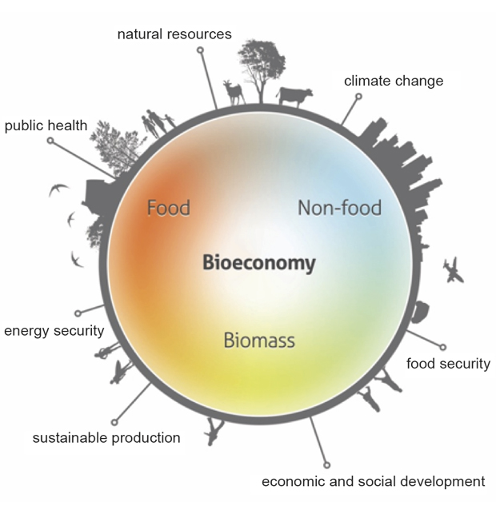
Hvorfor er det viktig å utvikle et blågrønt innovasjonssenter i Nordland
Blå-grønn satsing viktig
Bioøkonomi NIBIO sitt kompetanseområde
Grønt skifte offentlig satsing nasjonalt og internasjonalt
Blågrønt innovasjonssenter Nordland bør gi enklere tilgang til prosjektmidler rettet mot bioøkonomi-prosjekter
Bioøkonomistrategi for å kunne målrette søknader inn mot satsingen

Slide 4
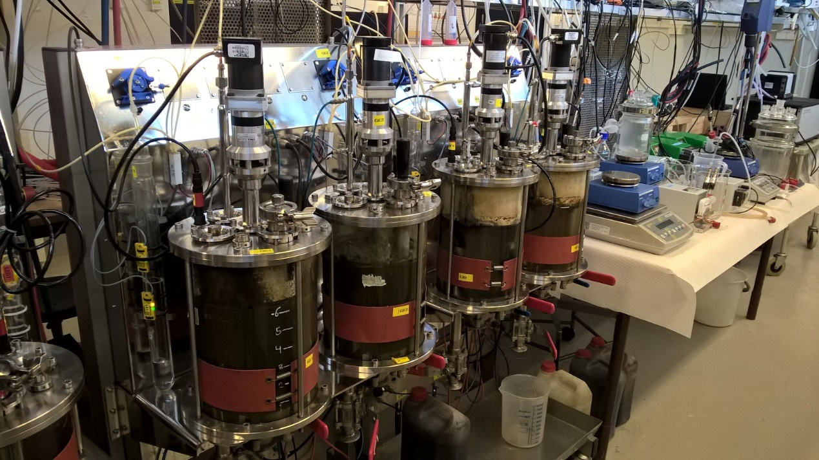
Hva kan vår konkrete leveranse inn til et slikt senter være?
NIBIO (700 ansatte) - jobber med bioøkonomi daglig
Kontorer i Bodø og på Tjøtta
Algeproduksjon og forskning Bodø
60% matproduksjon i Nord-Norge på Helgeland
Tjøtta sentral på Helgeland for landbruksproduksjon
10 forskere (7 PhD) - etablert anvendt forskning rettet mot landbruk, havbruk, skogbruk, industri og næringsliv
Samarbeid med UoH/FoU-miljøer nasjonalt og internasjonalt samt regionalt næringsliv

Slide 5
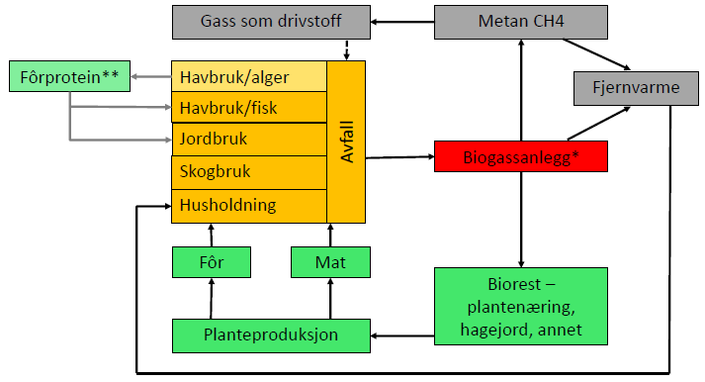
Hva kan vår konkrete leveranse inn til et slikt senter være?
Blågrønn biogass Helgeland
Samarbeid: SHMIL, BioMiljø, Skognæringsforum Nordland, Nordland Bondelag, LetSea
Spinn-off prosjekter

